Slide 1
最优化理论
第13讲 现代优化方法(3)
辽宁大学 信息学院

Slide 2
现代优化方法
组合优化问题
启发式算法
蚁群算法
遗传算法
模拟退火算法

Slide 3
启发式算法—模拟退火算法
简介
模拟退火算法(Simulated Annealing, SA)，最早的思想是由N. Metropolis在1953年提出的，是基于Monte Carlo迭代求解策略的一种随机寻优算法，理论上是一个全局最优算法。其出发点是基于物理中固体物质的退火过程与一般组合优化问题之间的相似性。

Slide 4
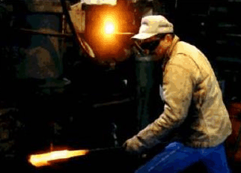
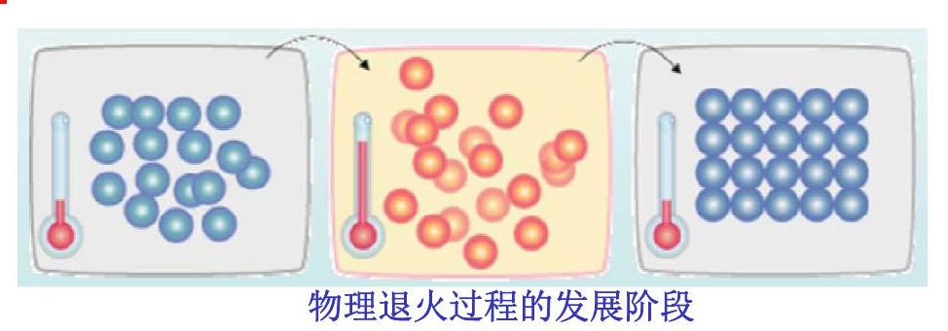
启发式算法—模拟退火算法
基本思想
统计力学表明材料中粒子的不同结构对应于粒子的不同能量水平。在高温条件下，粒子的能量较高，可以自由运动和重新排列。在低温条件下，粒子能量较低。如果从高温开始，非常缓慢地降温（这个过程被称为退火），粒子就可以在每个温度下达到热平衡。当系统完全被冷却时，最终形成处于低能状态的晶体。

Slide 5

启发式算法—模拟退火算法
状态转移概率
统计力学的研究表明，在温度T，进行了充分转换之后，材料将达到热平衡。此时分子从状态i转移到状态j的概率满足：
其中$k$为玻尔兹曼（Boltzmann）系数, $Ei$和$Ej$分别代表状态i和j的能量

Slide 6
启发式算法—模拟退火算法
状态转移概率
在同一个温度，分子停留在能量小状态的概率比停留在能量大状态的概率大。
当温度相当高时，每个状态的概率基本相同，接近平均值
当温度越低时，能量越低的状态的概率值越高。当温度趋于0时，分子停留在最低能量状态的概率趋于1。

Slide 7
启发式算法—模拟退火算法
物理退火思想求解组合优化问题
优化问题 | 物理退火
解 | 状态
目标函数 | 能量
最优解 | 最低能量状态
设定初始化温度 | 加温过程
温度T迭代下降 | 退火降温过程
通过概率确定下一个组合状态 | 分子状态转移

Slide 8
启发式算法—模拟退火算法
迭代步骤
初始化状态（加温过程）
设定一些初始化条件，包括初始温度，解的表现形式
状态转移（内循环）
随机生成新的解，根据接收概率来决定是否进行状态转移
冷却过程（退火过程）
利用降温函数来降低温度，判断是否进行下一次迭代

Slide 9
启发式算法—模拟退火算法
迭代步骤
Step1：随机产生一个初始解 ，令 ，并计算目标函数值
在此步骤，需要明确不同优化问题解的构建方式
例如：
TSP问题可采用n个城市的一个排序表示问题的一个解，可通过城市间不同位置交换构造邻域（候选解）
0-1背包问题可以用n个01字符串来表示n个不同物品的拿取组合，可以通过某些数位01互换来构建不同的邻域（候选解）

Slide 10
启发式算法—模拟退火算法
迭代步骤
初始化温度的设定
实验表明，初温越大，获得高质量解的几率越大，但花费的计算时间将增加；初温过低则使算法过早陷入局部最优点。因此，初温的确定应折中考虑优化质量和优化效果。
K充分大的数
实际计算中，可以选K=10，20，100…等试验值

Slide 11
启发式算法—模拟退火算法
迭代步骤
Step2：若在该温度达到内循环停止条件，则到step3：否则，从当前最优解 的邻域 中随机选一 计算新的目标函数值 并计算目标函数值的增量
若 则
否则 若
时

Slide 12
启发式算法—模拟退火算法
迭代步骤
状态转移概率（接受概率）
状态转移概率是指从一个状态xold（一个可行解）向另一个状态xnew（另一个可行解）的转移概率
通俗的理解是接受一个新解为当前解的概率
它与当前的温度参数T有关，随温度下降而减小
一般采用Metropolis准则

Slide 13
启发式算法—模拟退火算法
迭代步骤
模拟退火算法中，包含一个内循环和一个外循环：
内循环表示在同一个温度时，在一些状态随机搜索。
终止条件可以用迭代次数
外循环主要包括温度下降变化，迭代步数的增加和停止条件。
可以设定一个温度最低限制值，当温度降低到最低值就停止
步骤2就是内循环

Slide 14
启发式算法—模拟退火算法
迭代步骤
Step3： 若满足停止条件，终止计算，输出最优解 ；否则，回到step2.
在此步骤，需要明确温度降低函数d(t)。通过包括：
经典模拟退火算法的降温方式为：
快速模拟退火算法的降温方式为：
其中
简单方法：
其中K为算法温度下降的总次数

Slide 15
启发式算法—模拟退火算法
算法特点
1）优点：高效、健壮、通用、灵活
2）不足：返回一个高质量近似解的时间花费较多，当问题规模不可避免增大时，难于承受的运行时间将使算法丧失可行性。

Slide 16
启发式算法—模拟退火算法
思考：
用计算机程序来实现模拟退火算法，例如TSP问题或0-1背包问题

